Slide 1
我要写好复杂业务逻辑
Yinkan Li @ ESHIPPING

Slide 2
自我介绍

Slide 3
前端狗，万金油； 一生放荡不羁爱吐槽

Slide 4
负能量

Slide 5
我们都是普通人

Slide 6
我们做的是 劳务密集型工作

Slide 7
我们其实并没有 那么重要

Slide 8
老板在压榨劳力

Slide 9
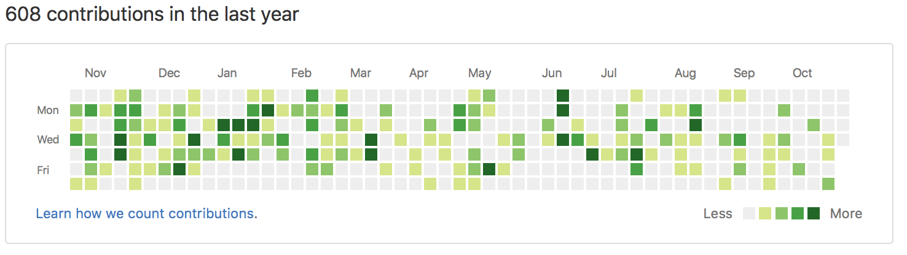
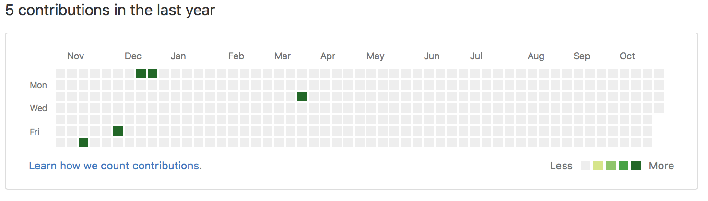
入职前
入职后

Slide 10
赚钱

Slide 11
业务很重要

Slide 12
在某些领域 我们的代码可能会 跑十几年

Slide 13
Smalltalk + Gemstone

Slide 14
准

Slide 15
TODO LIST

Slide 16
TODO LIST
添加
查看列表
查看详情
编辑
删除

Slide 17
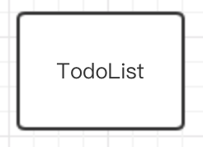

Slide 18
TODO LIST
登录
注册
邀请

Slide 19
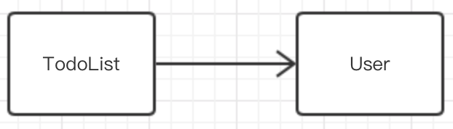

Slide 20
TODO LIST
10天免费使用，后期收费

Slide 21
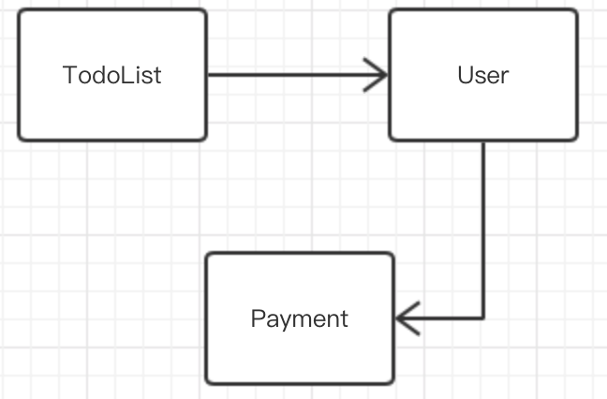

Slide 22
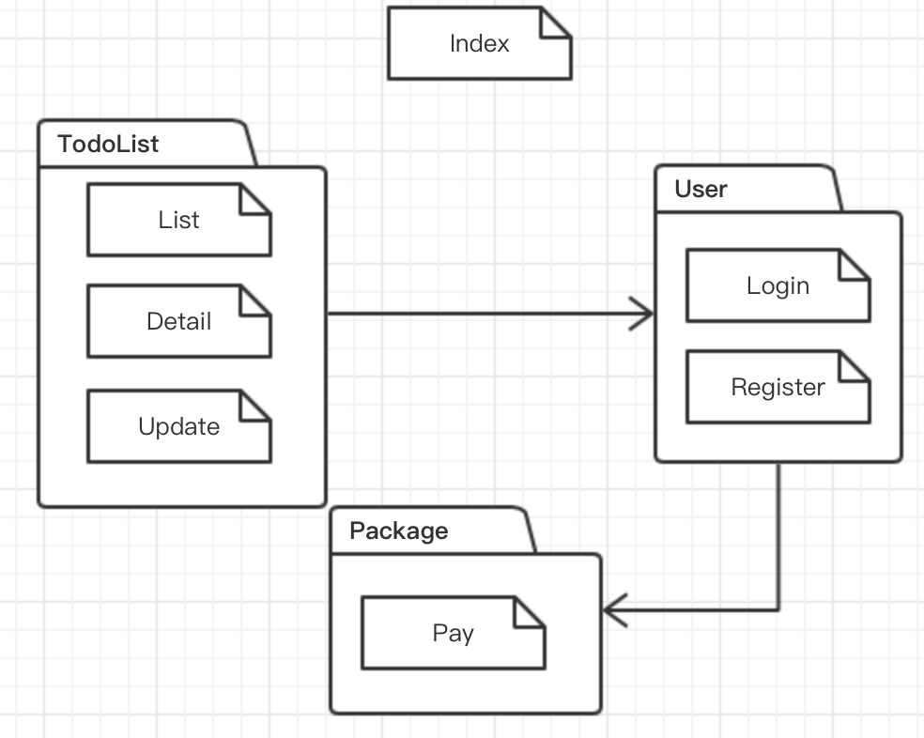

Slide 24
写业务逻辑

Slide 25
XX 的一天又开始了

Slide 26
XX 的一天又开始了
模板
样式
交互

Slide 27
交互
获取入参
加载默认值
事件/组件交互
组装 DTO
显示提交结果
刷新页面

Slide 28
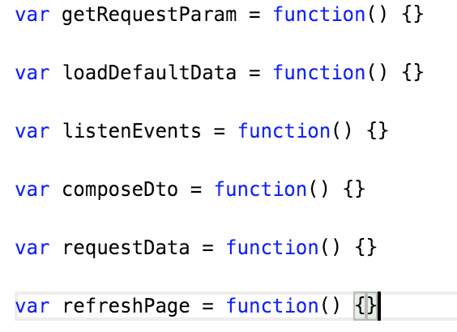

Slide 29
好

Slide 30
Mock Data

Slide 31
大杀器 Nginx

Slide 32
向后端学习

Slide 33
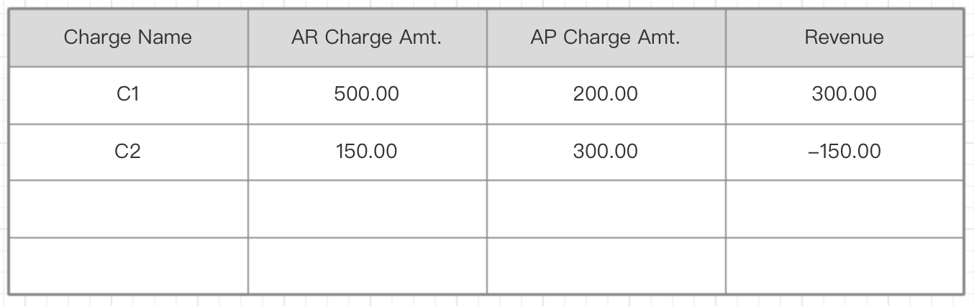

Slide 34
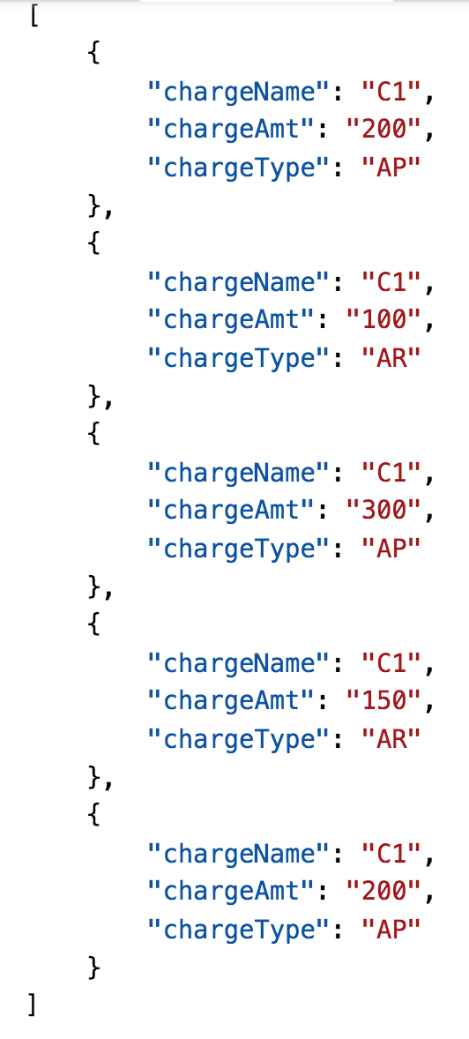
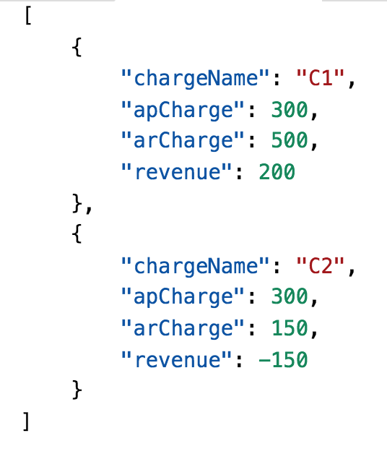

Slide 35
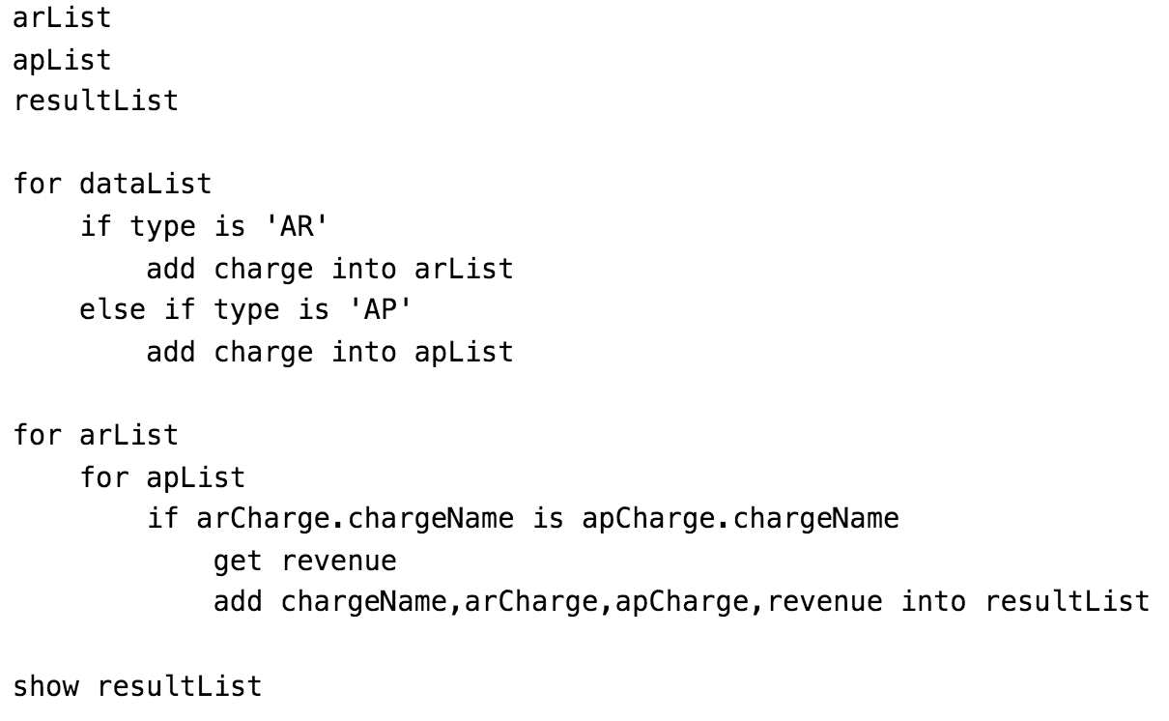

Slide 36
有BUG？

Slide 37
快

Slide 38
SPA

Slide 39
我们需要哪些东西
脚手架/打包
模块加载
路由
模板引擎
双向/单向绑定
UI 库
Utility
页面跳转管理

Slide 40
我们需要哪些东西
脚手架/打包 - Webpack / Clientbuilder
模块加载 - RequireJS
路由 - 我忘了用了啥
模板引擎 - Handlebars / Vue.js
双向/单向绑定 - Vue.js
UI 库 - Bootstrap / ES
Utility - lodash / underscore
页面管理跳转 - shell

Slide 41
最近 Vue 太火 有个少年表示不服

Slide 42
Angular 2

Slide 43
故事
架构师 HP 出身，喜欢 ng
我认为学习成本太高，慢慢来
架构师偷偷在新项目里用了 ng2
架构师变成了 EX 架构师

Slide 44
Typescript

Slide 45
总结
准：前端要知晓业务
准：页面代码风格要一致
好：数据结构和算法什么的还是很重要的
好：做好测试
快：ng2 很不错
快：Typescript 很强力

Slide 46
Thanks

